Slide 1

ANÁLISE DE MERCADO
ANÁLISE EXPOSITIVA SOBRE O MERCADO DO LEITE

Slide 2


FONTE DE DADOS UTILIZADOS PARA A PESQUISA
IBGE
(INSTITUTO BRASILEIRO DE GEOGRAFIA E ESTATÍSTICA)
-DADOS DE PRODUÇÃO: MENSAIS, TRIMESTRAIS, ANUAIS
CEPEA
(CENTRO DE ESTUDOS AVANÇADOS EM ECONOMIA APLICADA)
- DADOS DE PREÇO: MENSAIS

Slide 3
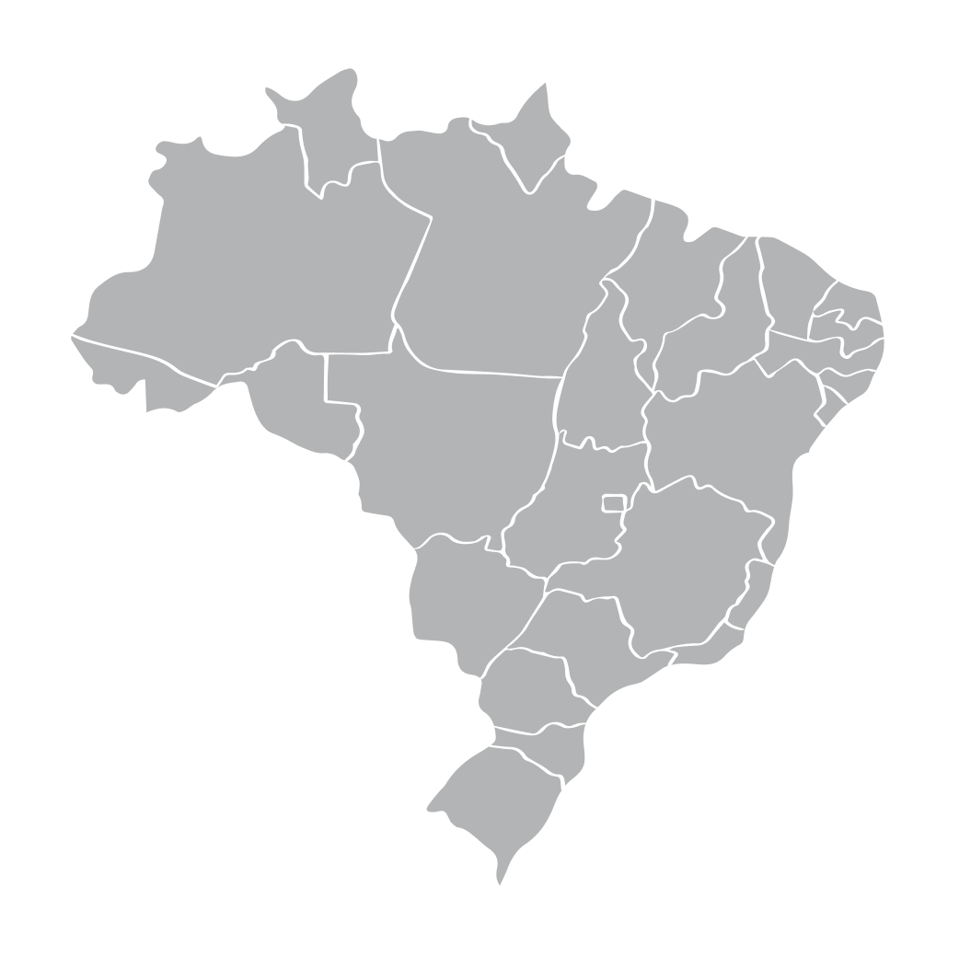
Contexto produção leiteira no Brasil
-O leite sempre foi uma atividade muito presente em todas as propriedades rurais.
A produção leiteira sempre foi pressionada pelos preços de safra e entressafra, precariamente auxiliado pela garantia de preço governamental.
O Brasil é o sexto maior produtor mundial de leite, e corresponde a 66% de todo o volume de leite produzido no Mercosul.
É setor que mais gera empregos: cerca de 4 milhões de postos de trabalho, do campo à indústria.

Slide 4
SÉRIE DE PREÇOS DE JAN 2020 – DEZ 2022
SÉRIE DE PREÇOS DE JAN 2020 – DEZ 2022
LEITE AO PRODUTOR CEPEA/ESALQ (R$/litro) - líquido
ANO/MÊS | 2020 | 2021 | 2022
JAN | R$ 1,42 | R$ 1,99 | R$ 2,14
FEV | R$ 1,44 | R$ 1,94 | R$ 2,21
MAR | R$ 1,45 | R$ 1,98 | R$ 2,43
ABR | R$ 1,38 | R$ 2,04 | R$ 2,54
MAI | R$ 1,51 | R$ 2,20 | R$ 2,68
JUN | R$ 1,76 | R$ 2,31 | R$ 3,19
JUL | R$ 1,94 | R$ 2,36 | R$ 3,57
AGO | R$ 2,13 | R$ 2,38 | R$ 3,05
SET | R$ 2,16 | R$ 2,33 | R$ 2,85
OUT | R$ 2,04 | R$ 2,19 | R$ 2,70
NOV | R$ 2,13 | R$ 2,12 | R$ 2,53
DEZ | R$ 2,03 | R$ 2,11 | R$ 2,52
MEDIA | R$ 1,78 | R$ 2,16 | R$ 2,70

Slide 5
GRÁFICO EXPOSITIVO VARIAÇÃO DE PREÇOS

Slide 6
SÉRIE DE PRODUÇÃO DE JAN 2020 – DEZ 2022
PRODUÇÃO DE LEITE (MIL LITROS) - FONTE: IBGE
ANO/MÊS | 2020 | 2021 | 2022
JAN | 2272445 | 2348087 | 2094759
FEV | 2066001 | 2050830 | 1882111
MAR | 2108715 | 2176123 | 1960372
ABR | 1968960 | 1945779 | 1794302
MAI | 1956660 | 1960000 | 1826963
JUN | 1948902 | 1932339 | 1768599
JUL | 2143393 | 2039552 | 1960977
AGO | 2199019 | 2087985 | 2035229
SET | 2174458 | 2078884 | 2000970
OUT | 2235648 | 2130461 | 2081379
NOV | 2224396 | 2135312 | 2040478
DEZ | 2342665 | 2193986 | 2103181
MEDIA | 2136772 | 2089944,833 | 1962443,333

Slide 7
GRÁFICO EXPOSITIVO VARIAÇÃO DE PRODUÇÃO

Slide 8
TABELA DE PRODUÇÃO X PREÇO
PRODUÇÃO X PREÇO
MÊS/ANO | 2020 |  |  | 2021 |  |  | 2022
 | PROD | PREÇO | PXP | PROD | PREÇO | PXP | PROD | PREÇO | PXP
JAN | 2272445 | R$ 1,42 | R$ 3.221.190,79 | 2348087 | R$ 1,99 | R$ 4.670.110,23 | 2094759 | R$ 2,14 | R$ 4.482.155,83
FEV | 2066001 | R$ 1,44 | R$ 2.970.083,04 | 2050830 | R$ 1,94 | R$ 3.975.328,87 | 1882111 | R$ 2,21 | R$ 4.160.218,15
MAR | 2108715 | R$ 1,45 | R$ 3.060.799,82 | 2176123 | R$ 1,98 | R$ 4.316.775,20 | 1960372 | R$ 2,43 | R$ 4.757.626,81
ABR | 1968960 | R$ 1,38 | R$ 2.713.817,57 | 1945779 | R$ 2,04 | R$ 3.962.384,36 | 1794302 | R$ 2,54 | R$ 4.565.422,01
MAI | 1956660 | R$ 1,51 | R$ 2.961.404,91 | 1960000 | R$ 2,20 | R$ 4.313.960,00 | 1826963 | R$ 2,68 | R$ 4.896.443,54
JUN | 1948902 | R$ 1,76 | R$ 3.424.805,48 | 1932339 | R$ 2,31 | R$ 4.465.248,96 | 1768599 | R$ 3,19 | R$ 5.647.490,33
JUL | 2143393 | R$ 1,94 | R$ 4.163.755,24 | 2039552 | R$ 2,36 | R$ 4.812.322,94 | 1960977 | R$ 3,57 | R$ 7.002.060,57
AGO | 2199019 | R$ 2,13 | R$ 4.688.088,61 | 2087985 | R$ 2,38 | R$ 4.975.041,86 | 2035229 | R$ 3,05 | R$ 6.202.563,90
SET | 2174458 | R$ 2,16 | R$ 4.693.785,04 | 2078884 | R$ 2,33 | R$ 4.844.839,16 | 2000970 | R$ 2,85 | R$ 5.698.962,66
OUT | 2235648 | R$ 2,04 | R$ 4.568.323,12 | 2130461 | R$ 2,19 | R$ 4.656.548,61 | 2081379 | R$ 2,70 | R$ 5.612.854,75
NOV | 2224396 | R$ 2,13 | R$ 4.729.510,78 | 2135312 | R$ 2,12 | R$ 4.528.996,75 | 2040478 | R$ 2,53 | R$ 5.159.756,72
DEZ | 2342665 | R$ 2,03 | R$ 4.765.917,68 | 2193986 | R$ 2,11 | R$ 4.627.774,67 | 2103181 | R$ 2,52 | R$ 5.302.960,57
MEDIA |  |  | R$ 3.830.123,51 |  |  | R$ 4.512.444,30 |  |  | R$ 5.290.709,65

Slide 9
GRÁFICO EXPOSITIVO PRODUÇÃO X PREÇO

Slide 10
VARIAÇÃO PERCENTUAL ANUAL MÉDIA MÓVEL
ANO | MÉDIA PREÇO | VARIAÇÃO
2020 | R$ 1,78 | -
2021 | R$ 2,16 | 21,35%
2022 | R$ 2,70 | 25,00%
ANO | MÉDIA QUANTIDADE | VARIAÇÃO
2020 | 2136771,83 | -
2021 | 2089944,83 | -2,19%
2022 | 1962443,33 | -6,10%
ANO | MÉDIA PREÇO X QUANT | VARIAÇÃO
2020 | R$ 3.830.123,51 | -
2021 | R$ 4.512.444,30 | 17,81%
2022 | R$ 5.290.709,65 | 17,25%

Slide 11
Cenário de crescimento
Apesar de todas as dificuldades que setor agropecuário é submetido, como a instabilidade dos preços das commodities, dos insumos essenciais para produção e do mercado em geral, o mercado do leite no Brasil cada vez mais se especializa com técnicas e segurança na produção e apresenta constante crescimento.
Atualmente o leite representa 24% do valor bruto da produção (VBP) gerado pela pecuária, sendo inferior somente ao da carne bovina – fonte Balde Branco.

